Slide 1
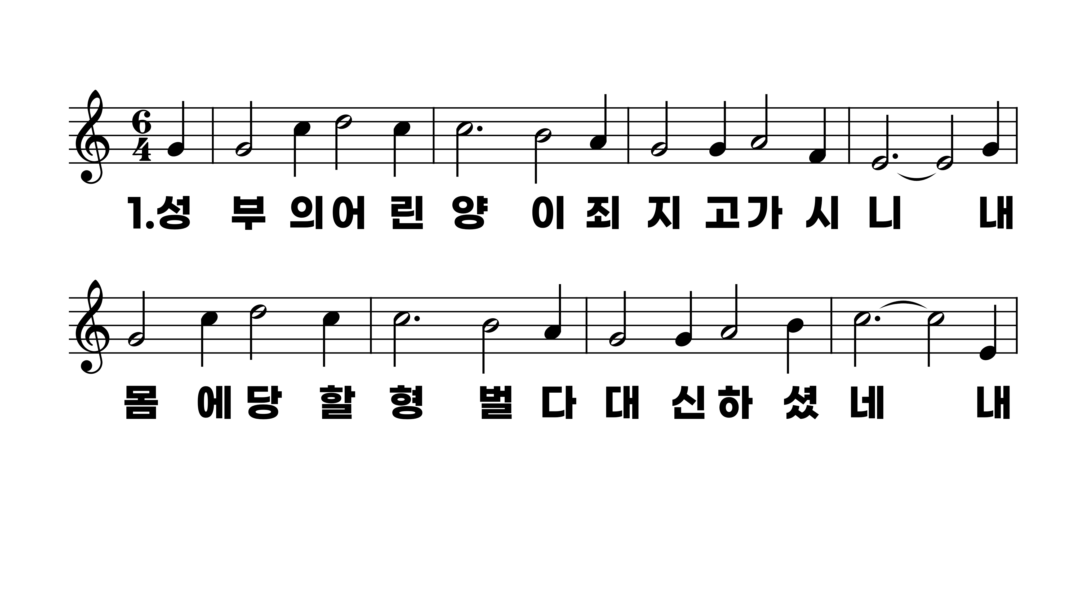
82장 성부의 어린 양이
1.성부의어린
2.내죄를회개
3.내주를의지
4.주예수본을

Slide 2
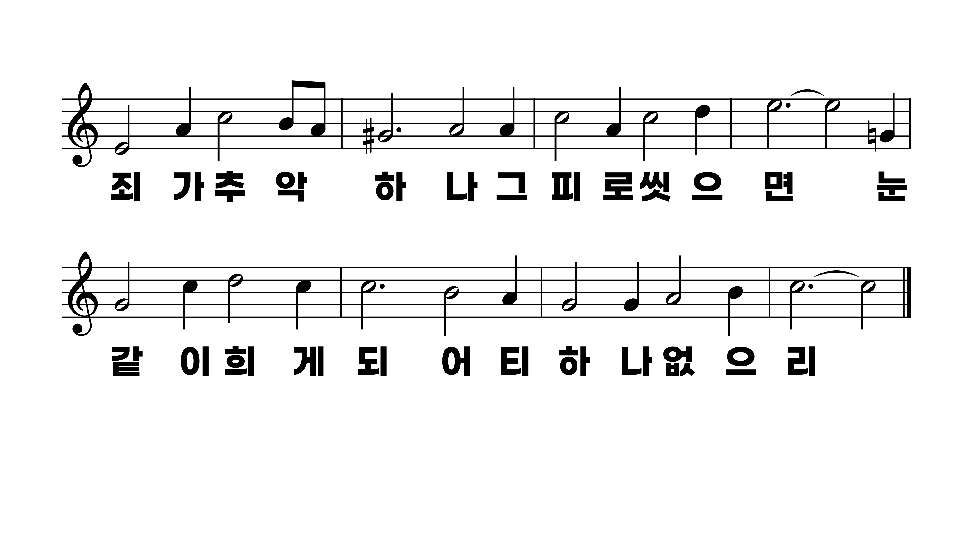
82장 성부의 어린 양이
1.성부의어린
2.내죄를회개
3.내주를의지
4.주예수본을

Slide 3
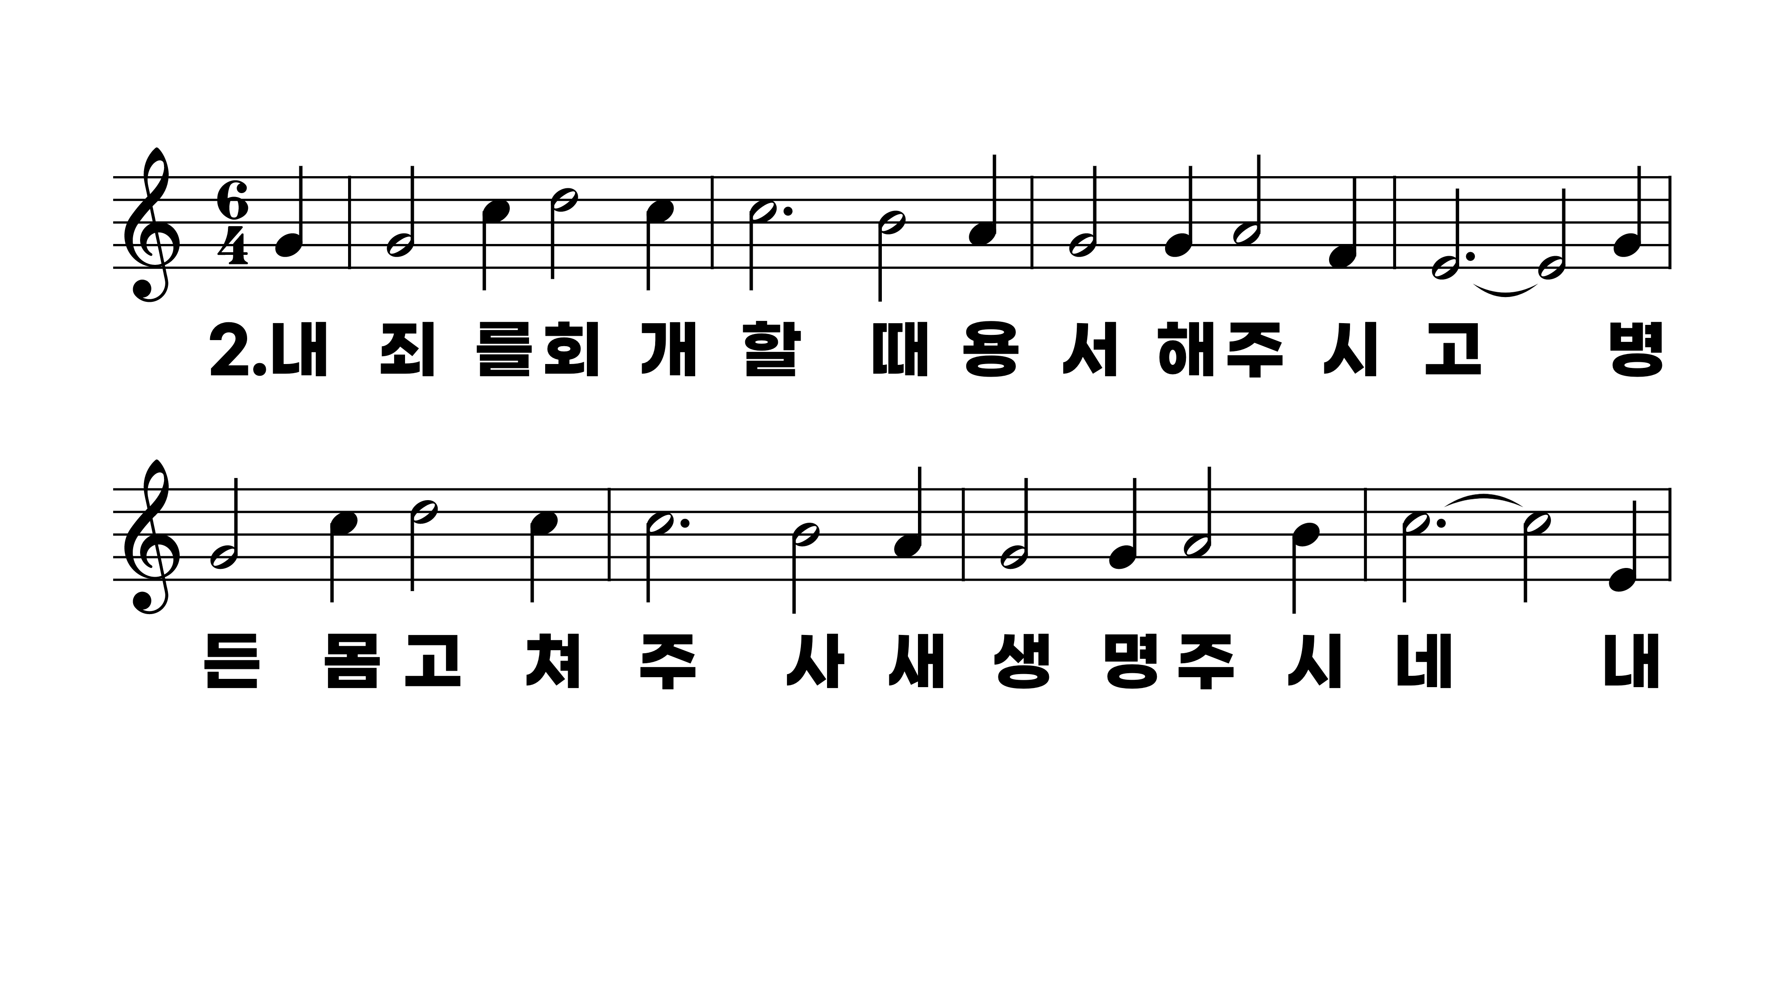
82장 성부의 어린 양이
1.성부의어린
2.내죄를회개
3.내주를의지
4.주예수본을

Slide 4
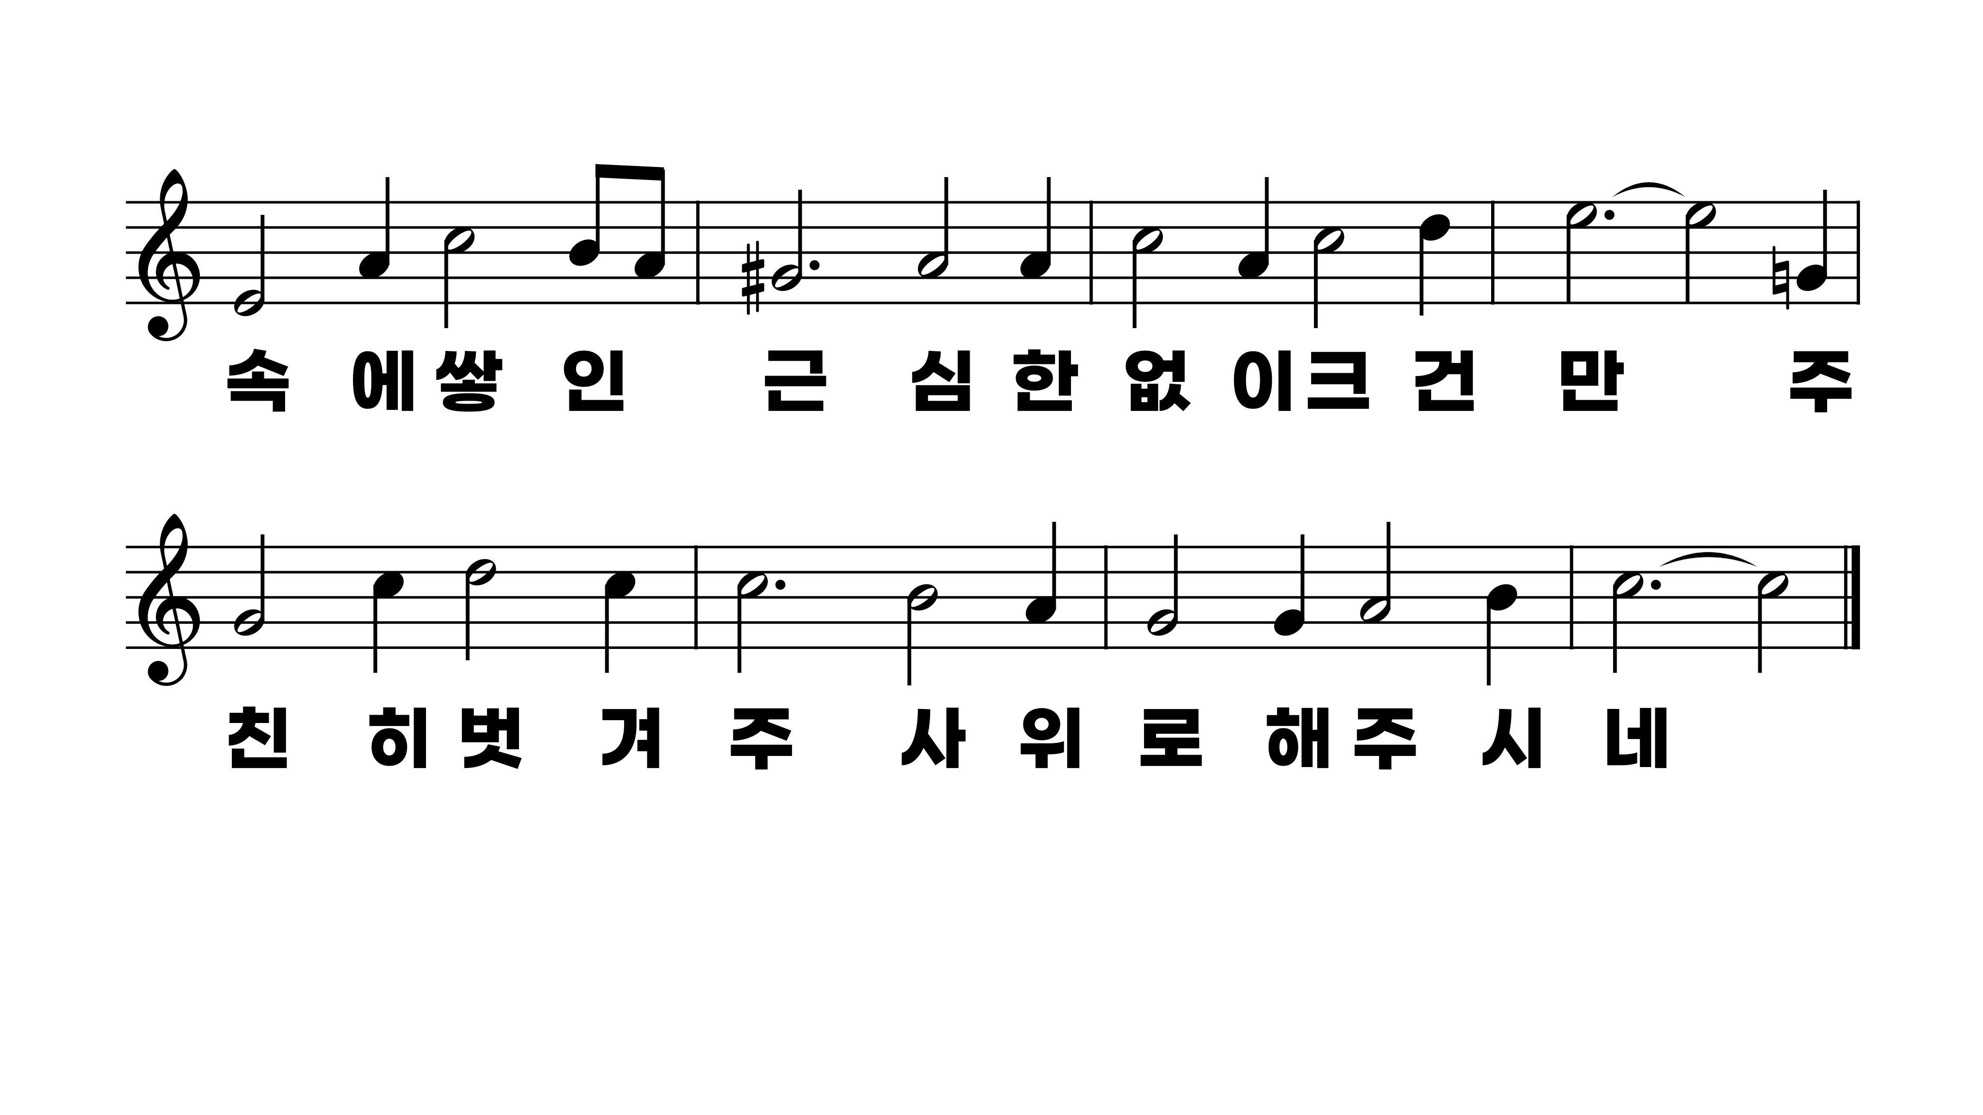
82장 성부의 어린 양이
1.성부의어린
2.내죄를회개
3.내주를의지
4.주예수본을

Slide 5
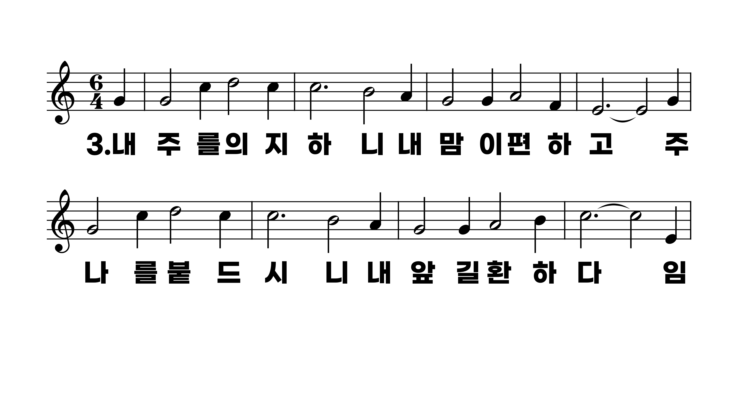
82장 성부의 어린 양이
1.성부의어린
2.내죄를회개
3.내주를의지
4.주예수본을

Slide 6
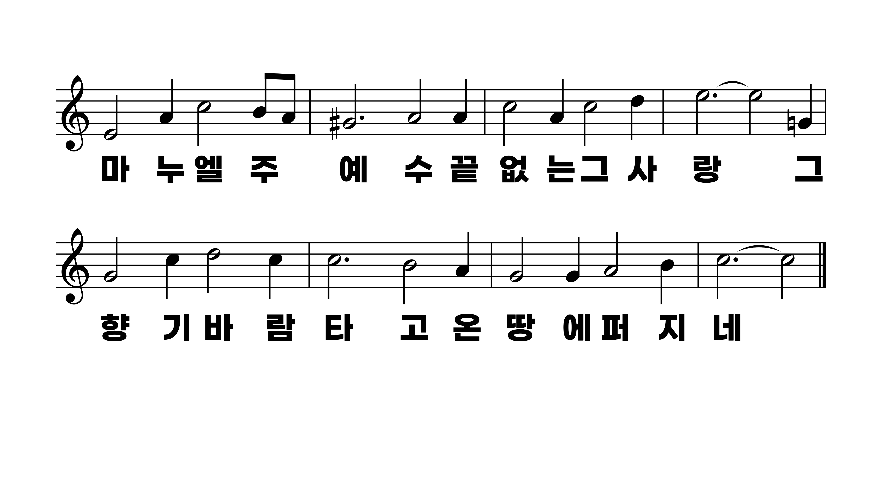
82장 성부의 어린 양이
1.성부의어린
2.내죄를회개
3.내주를의지
4.주예수본을

Slide 7
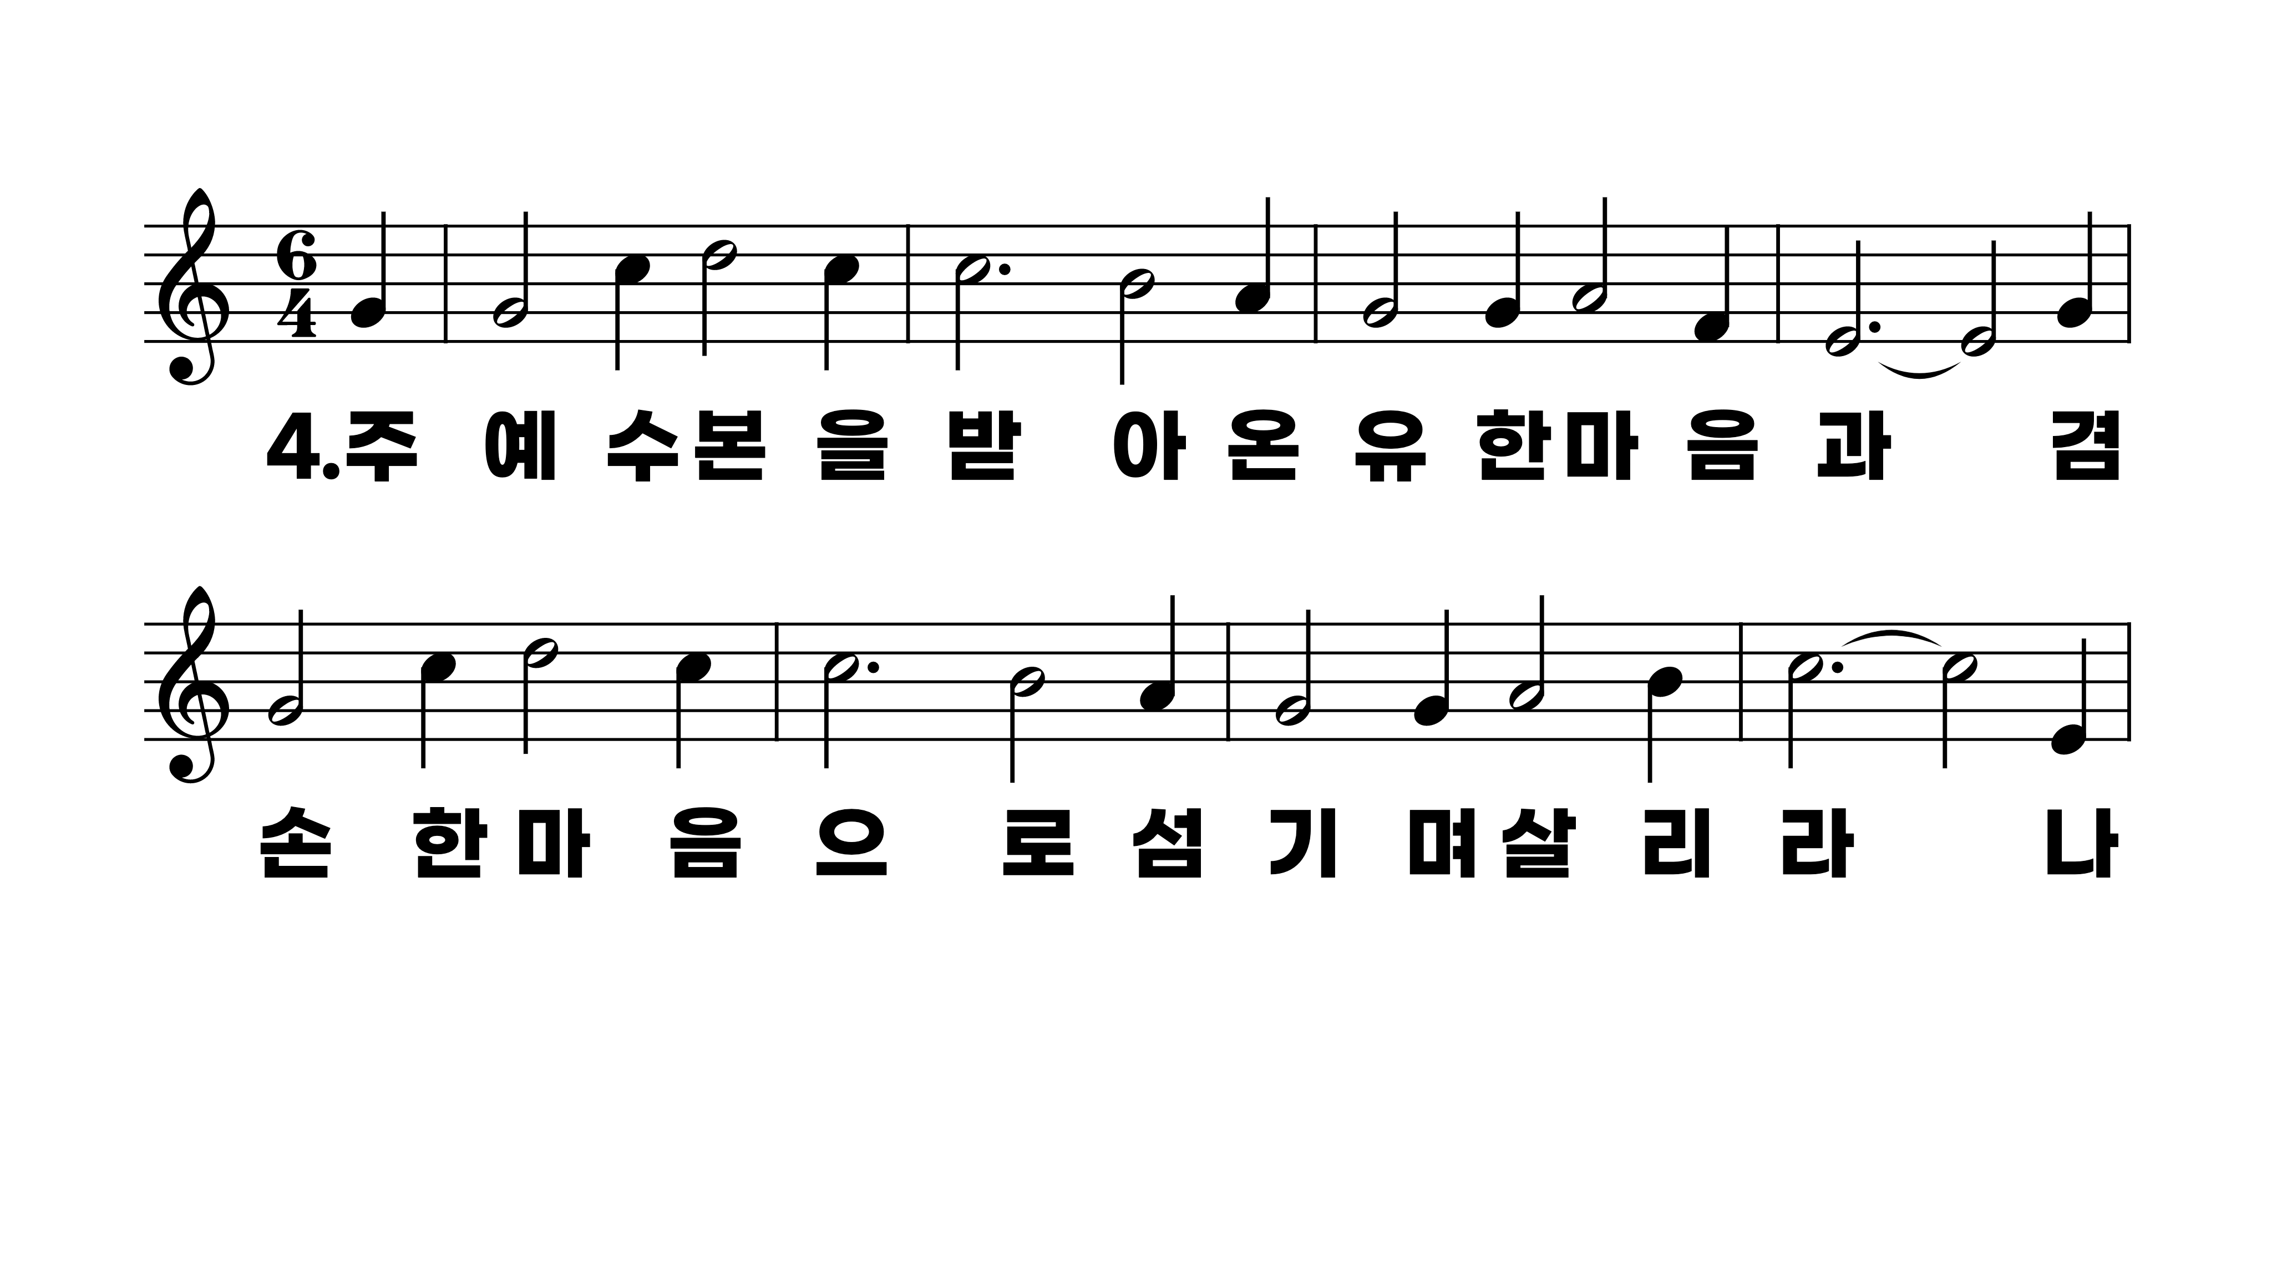
82장 성부의 어린 양이
1.성부의어린
2.내죄를회개
3.내주를의지
4.주예수본을

Slide 8
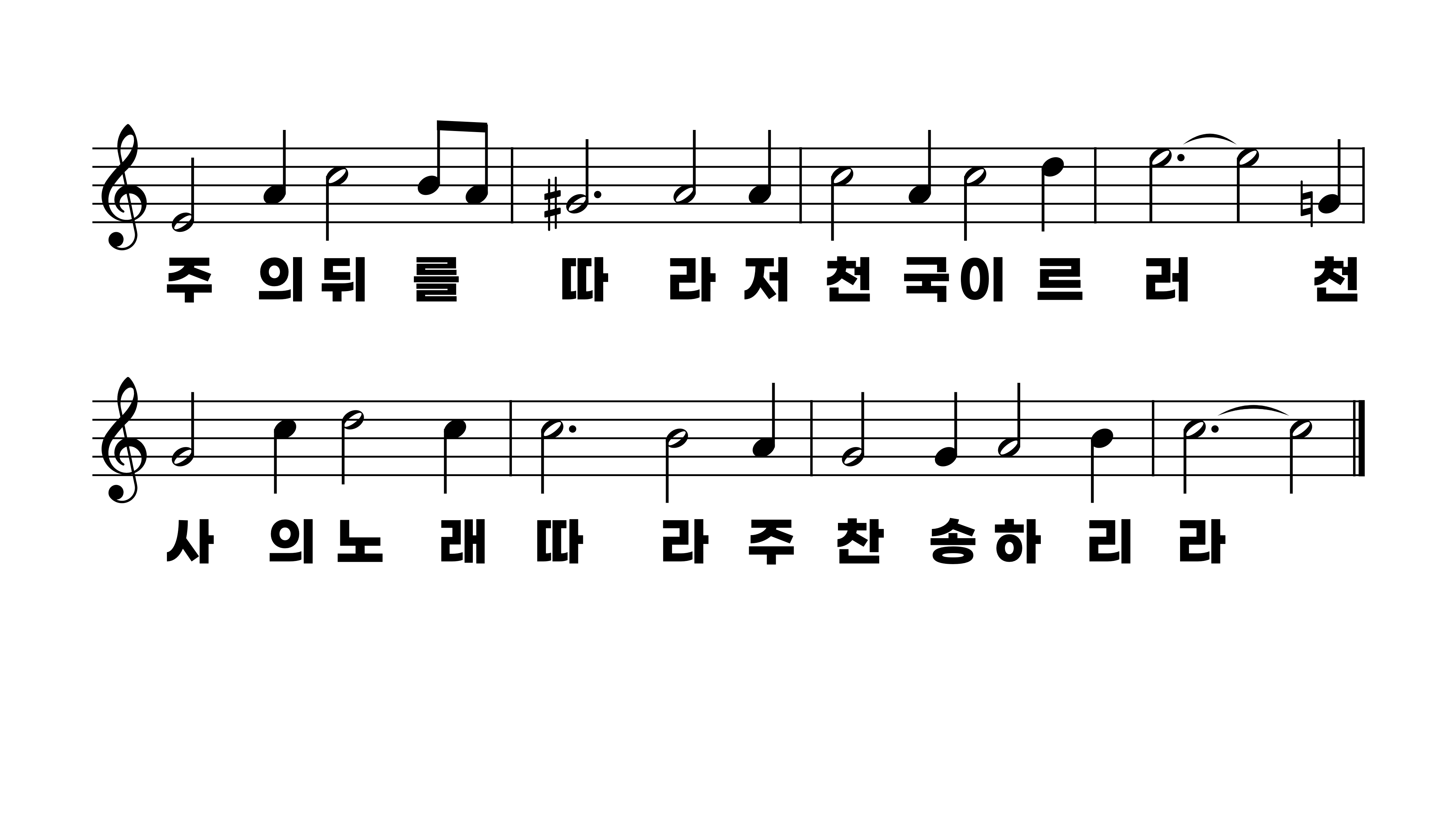
82장 성부의 어린 양이
1.성부의어린
2.내죄를회개
3.내주를의지
4.주예수본을

